Slide 1

L’implantation percutanée de valve aortique
Suivi infirmier
et
résultats actuels
Marie Erpicum
Infirmière perfusionniste
Département de chirurgie cardiovasculaire et thoracique
CHU de Liège
Marie Erpicum – Perfusionniste
Département de chirurgie cardiovasculaire et thoracique - CHU de Liège
Notes:
Cette deuxième présentation sur les implantations percutanées de valve aortique
a pour objectif de vous exposer la surveillance infirmière requise après ces interventions.
Plusieurs modalités de la technique existent déjà,
avec des implants différents et diverses voies d’abord envisageables.
Mon propos ici sera très général et à adapter selon les modalités pratiques des procédures que vous rencontrerez.

Slide 2

PAVI
24-48h min.
Cardiologie
24-48h min.
Soins Intensifs
Réussite procédurale?
Antécédents? Type d’abord? Complications?
Encadrement social? Médical? Complications?
Notes:
Après une implantation percutanée, le patient est hospitalisé aux soins Intensifs ou au middle care
pour une durée minimale de 24-48h. Il est ensuite transféré en salle de cardiologie.
Durant ces périodes, le patient présente divers risques
et nécessite la mise en place d’une surveillance stricte,
afin de prévenir chaque complication et au besoin, de les traiter rapidement.

Slide 3
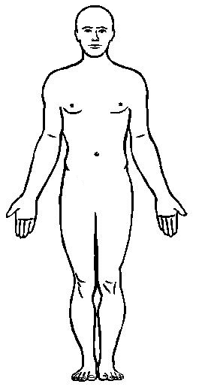
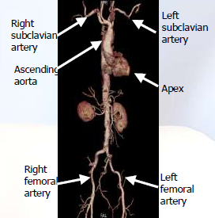
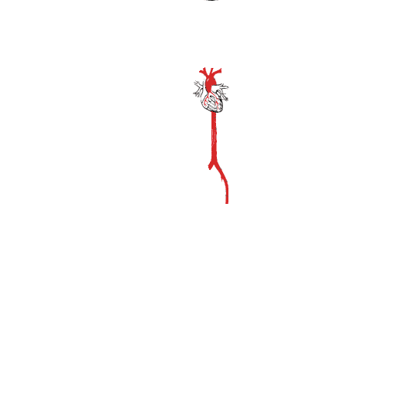
Ponction vasculaire
DD strict
Membre immobile 6h
Etat général
Douleur
Pouls distaux
Mobilité/sensibilité
Point de ponction
(OT compressif >1h)
(Drainage)
Hb – coag – Pq /6h
PA – FC
O_{²} pour Sat >95%
Hémorragie
Hématome
Ischémie distale
Lésion nerveuse
Lésion vasculaire
Notes:
Les abords vasculaires,
dont cette image vous montre les sites employés actuellement,
génèrent un risque hémorragique (interne ou externe au point de ponction) ,
d’ischémie de membre en aval si le flux sanguin est obstrué par un hématome qui comprime le vaisseau, un caillot, une dissection, …
un risque de lésion nerveuse par compression ou lésion directe lors de la ponction
et un risque de lésion vasculaire avec formation d’un pseudo anévrysme par exemple.
Afin de prévenir ces risques, le patient reste en décubitus dorsal strict durant 12h au moins
avec le membre parfaitement immobile durant 6h.
L’état général et la douleur sont évalués fréquemment avec prise des pouls distaux,
évaluation de la mobilité et sensibilité des membres,
surveillance du point de ponction
(si un pansement compressif est mis en place, il est ôté progressivement après 1h).
Une surveillance hématologique et de la coagulation est réalisée,
la fréquence de prise des paramètres hémodynamiques est à programmer selon l’état clinique du patient.
Un supplément d’oxygène est éventuellement administré.

Slide 4
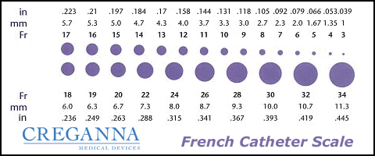

Slide 5
Chirurgie vasculaire post TAVI : 6-12%
Transfusion post TAVI : 13-20%
Notes:
La littérature rapporte une incidence de 6-12% de lésions vasculaires majeures requérant une intervention chirurgicale et jusqu’à 20% de transfusions.

Slide 6
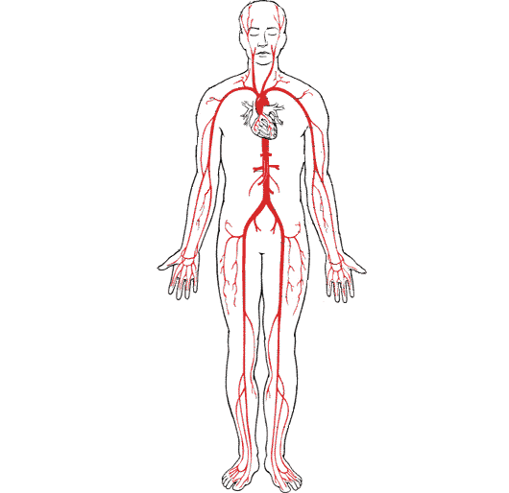
Abord endovasculaire
Embolie
Coronaire – Cérébrale – Organique - Périphérique
ECG /24h
CK-CKMB /6h
GCS – Pupilles /pause
Coloration urines
Coloration membres- Pouls périphériques
D+
Notes:
Qui dit abord vasculaire dit aussi risque d’embolie,
à destination coronaire, cérébrale, organique ou périphérique.
Afin de détecter celles-ci, une surveillance de l’ECG et des enzymes cardiaques est requise,
ainsi que la surveillance du score de glasgow et des pupilles,
la coloration des urines et des membres, les pouls périphériques et l’apparition de douleur.

Slide 7
Edwards TAVI Complications
 | POOLED* (503 pts) | SOURCE (1038 pts) | VANCOUVER (250 pts) | PARIS (75 pts) | CA-Multictr (339 pts)
Vascular (maj)** (%) | 18.5 | 10.6 | 10.3 | 11.8 | 13.1
AR >2+ (%) | 10.9 | 4.7 | 5.0 | 5.3 | 7.7
Stroke (%) | 4.0 | 2.5 | 3.0 | 4.0 | 2.3
New Pacemaker (%) | 4.4 | 7.0 | 5.5 | 5.3 | 4.9
Renal Failure (%) | 5.2 | 8.7 | 4.2 | na | 2.6
Coronary Obstr (%) | 0.4 | 0.6 | na | 0 | 0
Martin B. Leon, TCT 2009
Notes:
Une grande variabilité d’incidence d’AVC après TAVI est rapportée dans la littérature
Et dépend entre autres du moyen diagnostique utilisé.
Il est en effet décrit une incidence d’AVC silencieux de l’ordre de 70%
Pour moins de 5 % d’AVC symptomatiques.

Slide 8
The incidence of clinically silent peri-interventional cerebral
embolic lesions after TAVI is high, whereas the incidence of
persistent neurological impairment in elderly patients with
multiple high-risk comorbid conditions was low.
Rolf Fimmers, Georg Nickenig, et al., Resonance Imaging Implantation: A prospective Pilot Study With Diffusion-Weighted Magnetic Risk and Fate of Cerebral Embolism After Transfemoral Aortic Valve JACC 2010;55;1427-1432,2010.
Notes:
TAVI is associated with a high rate of clinically silent cerebral embolism (72.7%)
In contrast, clinical symptoms of neurological deficits persisted in only 3.6% of the investigated patients 3 months after TAVI.

Slide 9
Position aortique
Risque ischémie coronaire
Notes:
L’implant aortique pourrait entraîner une ischémie coronaire.
En effet, je vous rappelle que les ostia coronaires naissent au niveau de la racine aortique,
et donc une valve mal positionnée ou défaillante pourrait en obstruer le flux sanguin.

Slide 10
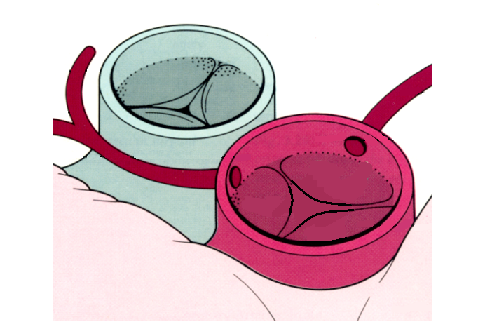
Position aortique
Risque ischémie coronaire

Slide 11
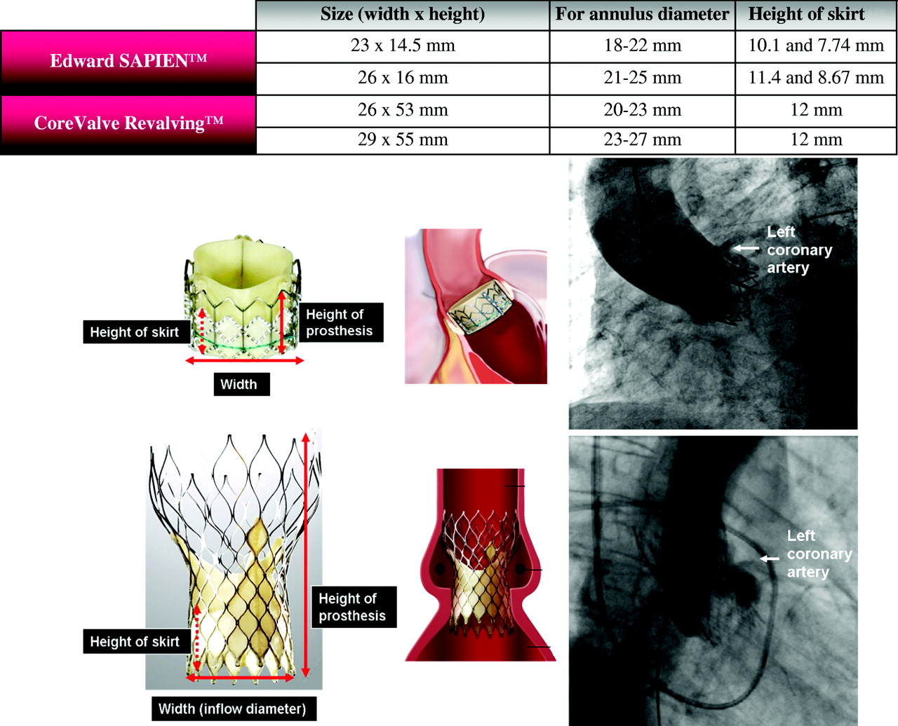
Notes:
Voici une représentation de l’implant Edwards et CoreValve, en position aortique
Avec une image des contrôles angiographiques qui sont réalisés
afin de s’assurer notamment de la perméabilité des coronaires après implantation.
Il est cependant possible qu’une ischémie survienne dans les 24-48h après l’intervention,
bien que cela ait rarement été observé.

Slide 12
Edwards TAVI Complications
 | POOLED* (503 pts) | SOURCE (1038 pts) | VANCOUVER (250 pts) | PARIS (75 pts) | CA-Multictr (339 pts)
Vascular (maj)** (%) | 18.5 | 10.6 | 10.3 | 11.8 | 13.1
AR >2+ (%) | 10.9 | 4.7 | 5.0 | 5.3 | 7.7
Stroke (%) | 4.0 | 2.5 | 3.0 | 4.0 | 2.3
New Pacemaker (%) | 4.4 | 7.0 | 5.5 | 5.3 | 4.9
Renal Failure (%) | 5.2 | 8.7 | 4.2 | na | 2.6
Coronary Obstr (%) | 0.4 | 0.6 | na | 0 | 0
Martin B. Leon, TCT 2009
Notes:
Il est cependant possible qu’une ischémie survienne dans les 24-48h après l’intervention,
bien que cela ait rarement été observé.

Slide 13
Position aortique
Risque lésion endocarde
Epanchement péricardique
Tamponnade
Notes:
Une lésion des tissus vasculaires est possible,
par l’implant lui-même ou son cathéter porteur
avec constitution d’un épanchement péricardique, tamponnade ou dissection aortique.

Slide 14
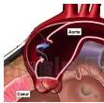
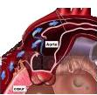

Slide 15
30-Day Adverse Events* (Site Reported & Non-adjudicated)
Euro PCR 2009
Notes:
Les implants actuels sont expansibles
Et leur position aortique entraîne un certain degré de compression des faisceaux de conduction auriculo ventriculaires

Slide 16
Position aortique
Compression faisceaux de conduction
BAV - BBG

Slide 17
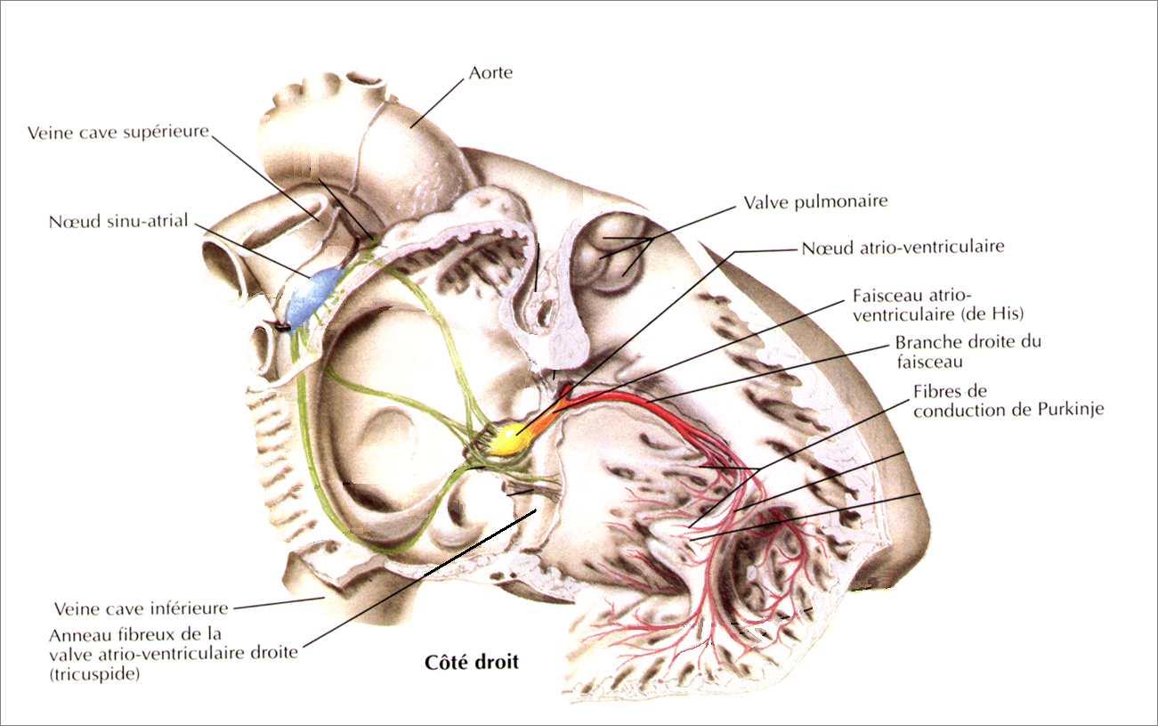

Slide 18
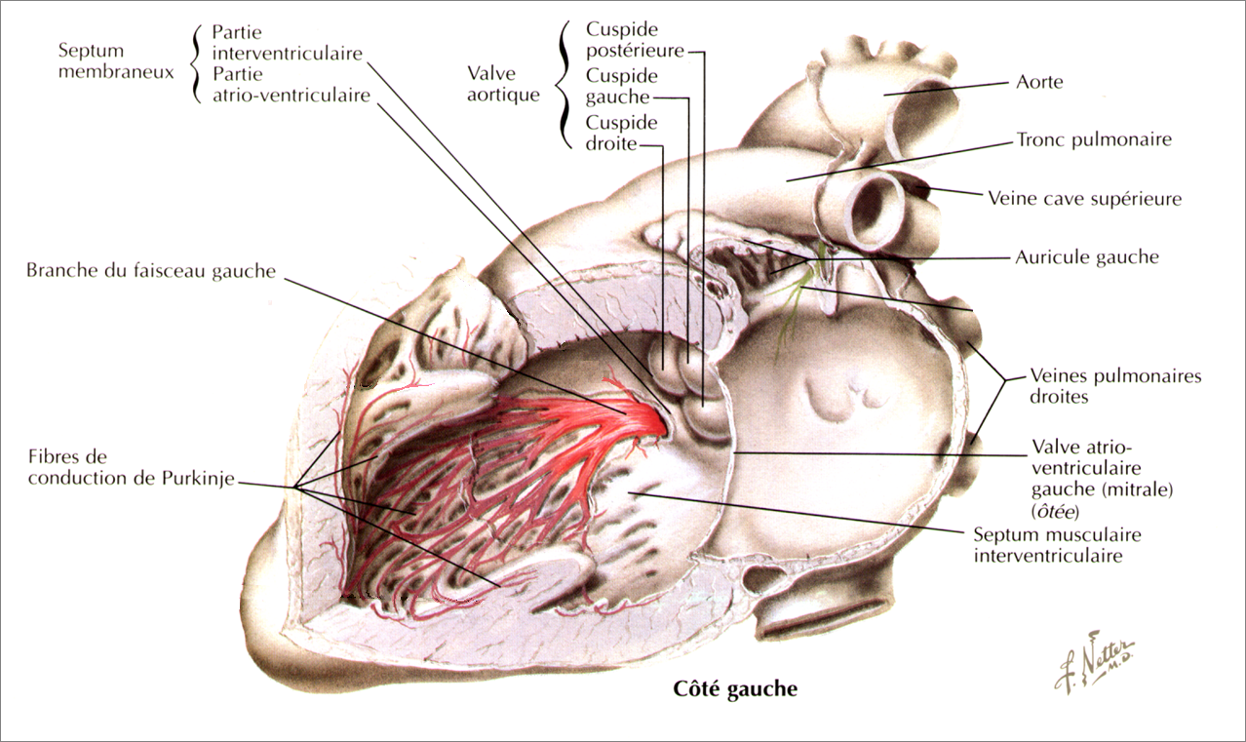
Notes:
Risquant de générer un trouble de conduction, soit complet, soit partiel essentiellement à gauche.
Par compression de la branche gauche du faisceau de Hiss.

Slide 19
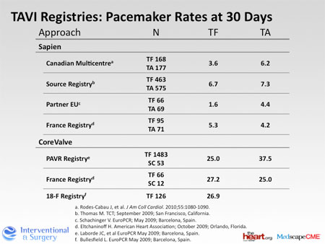
Notes:
On note une incidence plus élevée de BAV complet avec l’implant CoreValve,

Slide 20
Notes:
Dont le design comporte une partie sous valvulaire, amarrée dans le VG
Qui appuie sur le septum interventriculaire.

Slide 21
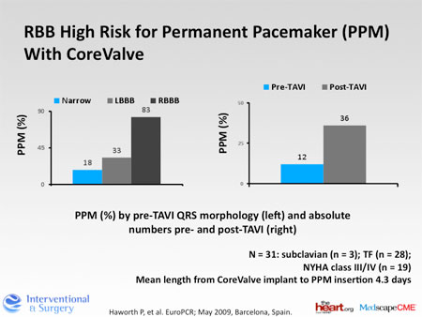
Notes:
Le risque de BAV complet étant bien entendu plus élevé chez les patients présentant un BBD avant intervention
Sauf s’il est déjà porteur d’un PCMK,
le patient gardera une sonde de stimulation externe les premiers jours après intervention
afin de compenser éventuellement la conduction.

Slide 22
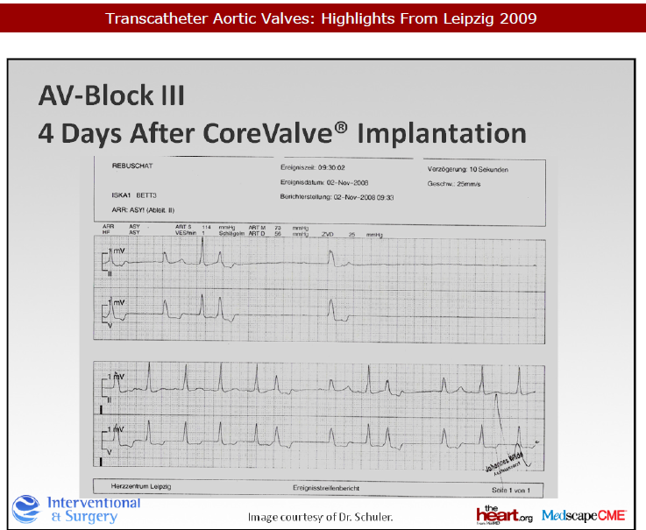

Slide 23
Position aortique – Implant expansible
Risque fuite paravalvulaire
Notes:
Des fuites paravalvulaires peuvent être observées
si l’implant n’épouse pas parfaitement la géométrie de l’anneau aortique natif.

Slide 24
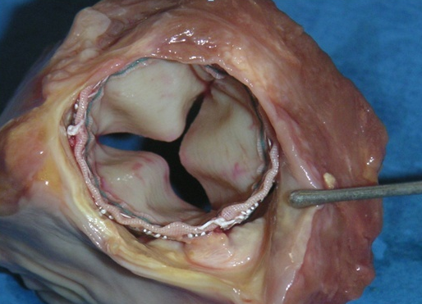
Position aortique – Implant expansible
Risque fuite paravalvulaire
Surcharge pulmonaire - OAP
Martin B. Leon, TCT 2009
Notes:
Voici un exemple avec l’implant Edwards,
pour lequel on observe des régurgitations aortiques para prothétiques significatives dans 4-12% des cas.

Slide 25
Edwards TAVI Complications
 | POOLED* (503 pts) | SOURCE (1038 pts) | VANCOUVER (250 pts) | PARIS (75 pts) | CA-Multictr (339 pts)
Vascular (maj)** (%) | 18.5 | 10.6 | 10.3 | 11.8 | 13.1
AR >2+ (%) | 10.9 | 4.7 | 5.0 | 5.3 | 7.7
Stroke (%) | 4.0 | 2.5 | 3.0 | 4.0 | 2.3
New Pacemaker (%) | 4.4 | 7.0 | 5.5 | 5.3 | 4.9
Renal Failure (%) | 5.2 | 8.7 | 4.2 | na | 2.6
Coronary Obstr (%) | 0.4 | 0.6 | na | 0 | 0
Martin B. Leon, TCT 2009
Notes:
Pour l’implant CoreValve, les fuites paraprothétiques ont tendance à être plus élevées au départ
et à régresser dans les 48 heures,
car l’implant continue de s’épandre durant cette période.

Slide 26
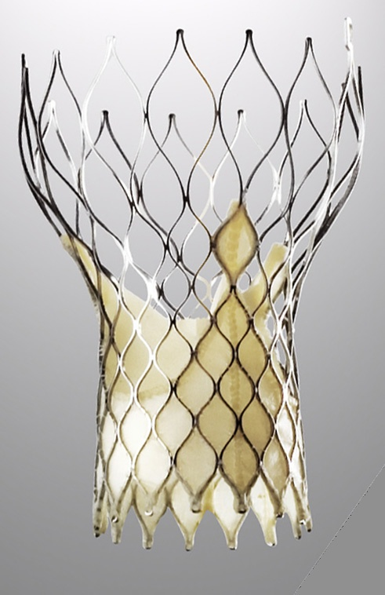
Self-Expanding Multi-Level Frame
With differing circumferential dimensions:
Largest dimension for ascending aorta contact
Smallest dimension to preserve coronary blood flow
Flared intra-annular dimension adapting to a range of annulus sizes
Blood flow
Notes:
26

Slide 27
Risque de surcharge pulmonaire - OAP
Hémodynamique (PA, FC, …)
Respiration (Sat O₂, faciès, FR, amplitude, …)
Balance hydrique (Apports, diurèse, …)
Notes:
Une fuite majeure risquant d’entraîner une surcharge pulmonaire,
Les paramètres hémodynamiques, respiratoires et la balance hydrique sont étroitement surveillés.

Slide 28
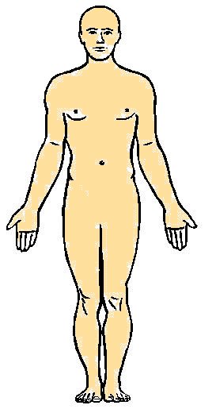
Produit de contraste
Allergie
Surveillance cutanée
Anamnèse rigoureuse
Notes:
Cette technique nécessite aussi l’injection de produit de contraste, qui génère un risque d’allergie avec éruption cutanée ou démangeaisons.
Je vous rappelle ici l’importance d’une anamnèse rigoureuse et d’une bonne surveillance cutanée.

Slide 29
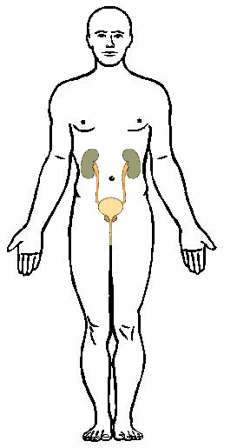
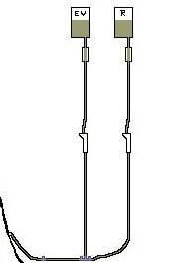
Produit de contraste
Insuffisance rénale
Hydratation IV/PO
Diurèse
Urée -Créat 1x/j
Notes:
Ce produit de contraste généralement iodé est potentiellement toxique pour les reins
et génére ainsi un risque d’insuffisance rénale.
En conséquence, le patient sera hydraté par perfusions IV supplémentaires
et stimulé à boire durant les 12h qui suivent l’intervention.
Une surveillance accrue de la fonction rénale est mise en place.

Slide 30
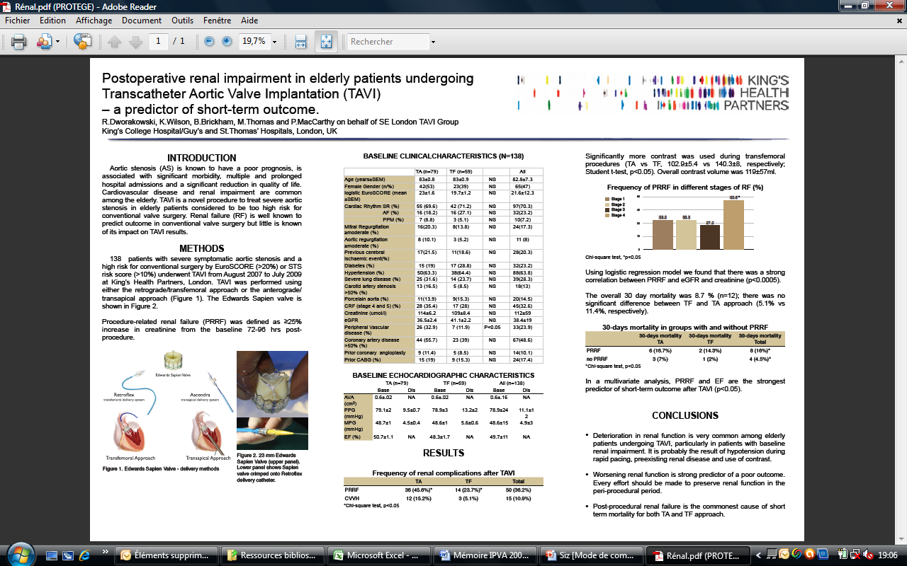
Insuffisance rénale : 2-10 %
Notes:
PRRF= Post operative renal failure = creatinine augmentée de 25% dans les 72-96h par rapport à baseline
Je me permets d’insister tout particulièrement sur ce dernier point,
en raison de la fréquence élevée de survenue de cette complication

Slide 31
Notes:
pourtant évitable et facilement diagnostiquée
qui est bien souvent l’élément déclencheur d’une évolution défavorable.

Slide 32
Trouble de conduction
Dissection aortique
Tamponnade
Epanchement péricardique
Produit de contraste
Insuffisance aortique
Embolie
Ponction vasculaire
…
Notes:
En synthèse donc, nous retrouvons l’ensemble des risques suivants après une implantation transcathéterale de valve aortique

Slide 33
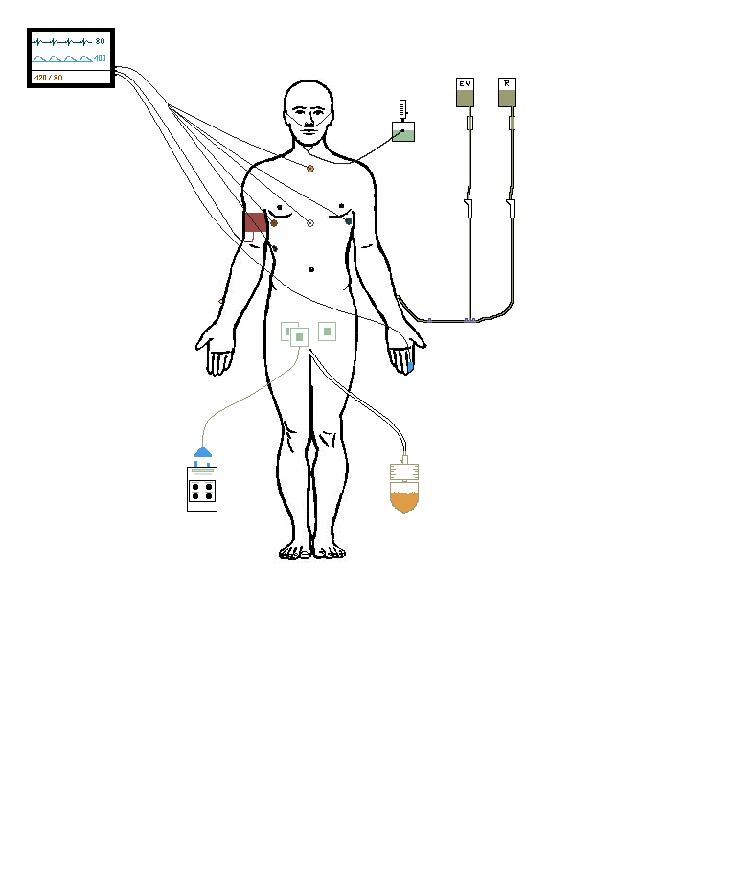
Débits /3h
BH
1L LP /8-12h
1L eau /12h
Hb
Pq
(TCA)
Na⁺ /6h
K⁺
Glucose
CPK
CPK-MB
Urée /24h
Créat
FC /15 min/1h
PA /30min/1h
SpO_{²} /h
FR
O_{²} pour Sat >95%
Diurèse /h
T° /3h
Respi
ECG /24h
Notes:
Pour lequels les surveillances suivantes seront instaurées…

Slide 34
Etat général
Aspect cutané
Points de ponction
(OT compressif >1h)
DD strict
Membre immobile min. 6h
Pouls périphériques
Mobilité/sensibilité MI
GCS- Pupilles /pause
Coloration urines
Coloration membres

Slide 35
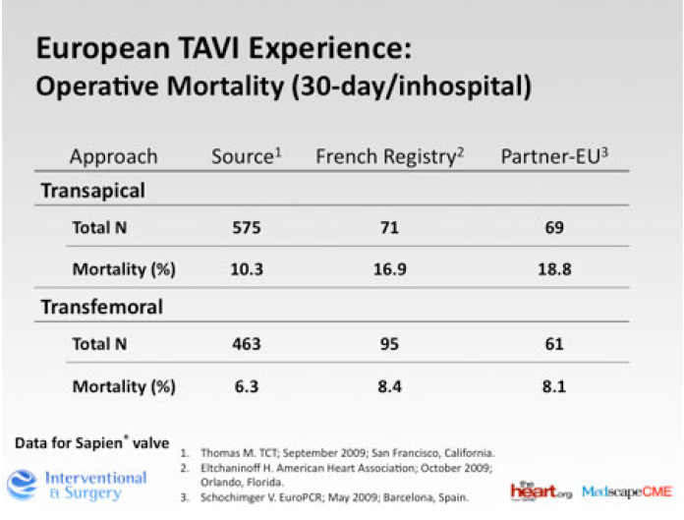

Slide 36
Merci de votre attention
Marie Erpicum
Infirmière perfusionniste
Département de chirurgie cardiovasculaire et thoracique
CHU de Liège
Marie Erpicum – Perfusionniste
Département de chirurgie cardiovasculaire et thoracique - CHU de Liège

